Slide 1
Муниципальное казенное дошкольное образовательное учреждение детский сад №9
Конкурс «Призвание – учить!»
«ИСПОЛЬЗОВАНИЕ ЗДОРОВЬЕСБЕРЕГАЮЩИХ ТЕХНОЛОГИЙ
В УЧЕБНО-ВОСПИТАТЕЛЬНОМ
ПРОЦЕССЕ»
Автор: воспитатель высшей категории
Загирова Лариса Равильевна

Slide 2
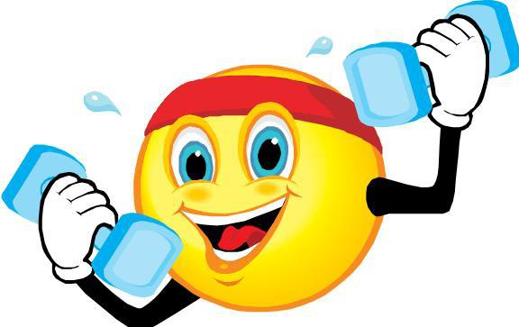
В.А.Сухомлинский
«Забота о здоровье —
это важнейший труд воспитателя.
От жизнерадостности, бодрости детей зависит их духовная жизнь, мировоззрение, умственное развитие, прочность знаний, вера в свои силы»
Конкурс «Призвание – учить!»

Slide 3
Конкурс «Призвание – учить!»
Здоровьесберегающие технологии –
это система мер, включающая
взаимосвязь и взаимодействие
всех факторов образовательной среды, направленных на сохранение
здоровья ребенка на всех этапах
его обучения и развития.

Slide 4
Конкурс «Призвание – учить!»
обеспечить дошкольнику возможность сохранения здоровья;
сформировать у него необходимые знания, умения и навыки по здоровому образу жизни;
научить использовать полученные знания в повседневной жизни.

Slide 5
Конкурс «Призвание – учить!»
Виды здоровьесберегающих технологий:
Технологии сохранения и стимулирования здоровья
Технологии обучения здоровому образу жизни
Коррекционные
технологии

Slide 6
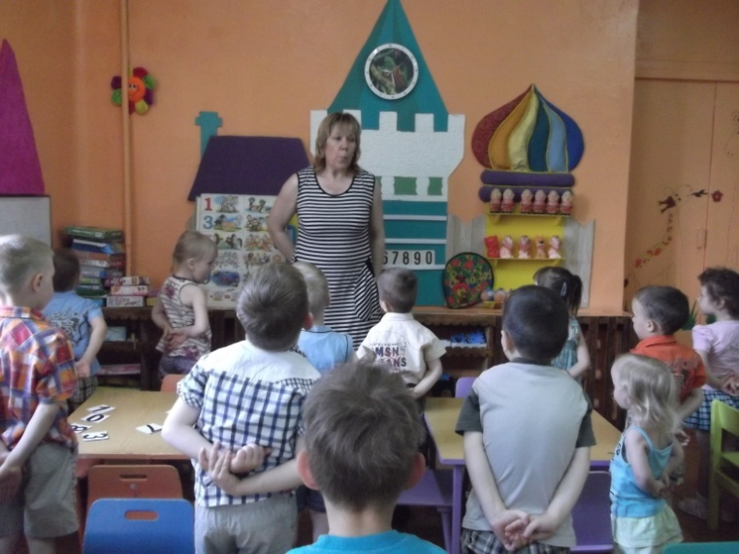
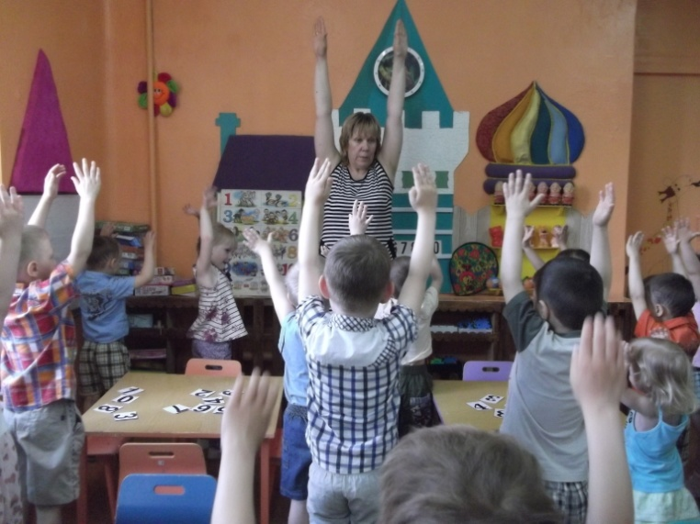
Технологии сохранения и стимулирования здоровья
Конкурс «Призвание – учить!»
Динамические паузы — прекрасная возможность для ребенка сделать переход между занятиями, снять эмоциональное напряжение, а также познакомиться со своим телом.

Slide 7
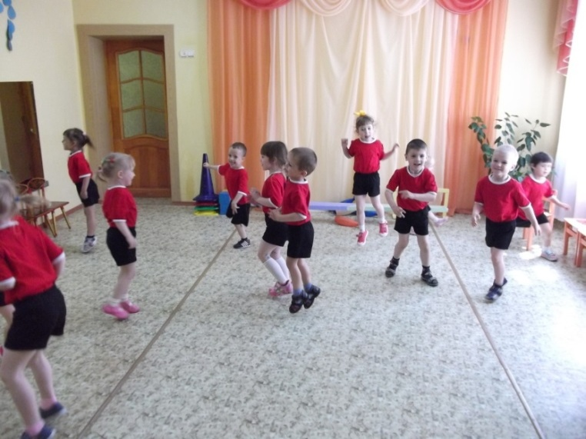
Подвижные и спортивные игры Задачи подвижных игр: 1. Расширение двигательного опыта и обогащение его новыми, более сложными движениями; 2. Совершенствование двигательных навыков и их использование в изменяющихся игровых ситуациях; 3. Развитие креативных возможностей и физических Качеств; 4. Воспитание самостоятельности и активности новыми, более сложными движениями; 5. Приобщение к элементарным нормам и правилам взаимоотношений со сверстниками и взрослыми.
Конкурс «Призвание – учить!»

Slide 8
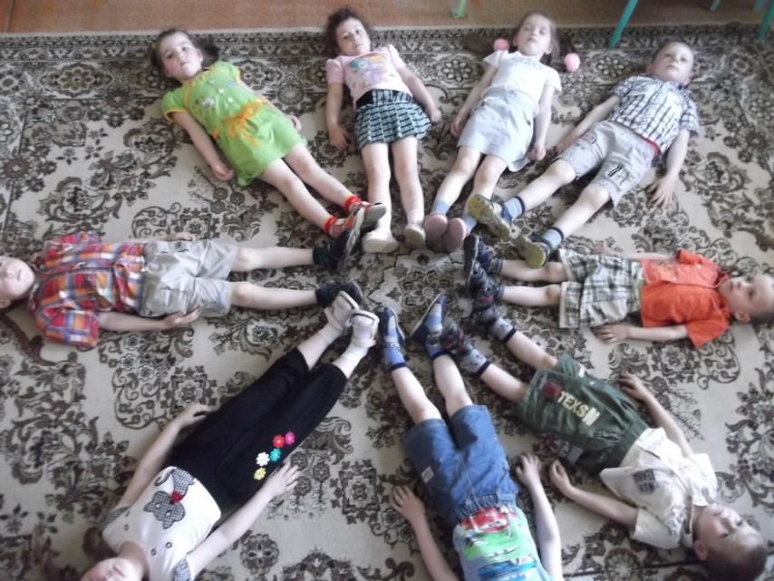
Релаксация
Для успешной адаптации и ежедневного пребывания детей в дошкольном образовательном учреждении просто необходимо проводить релаксацию. Это необходимо для того, чтобы снять у них состояние напряжения или усталости, которое возникает в результате получения огромного количества информации и постоянного общения с другими членами группы.
Конкурс «Призвание – учить!»

Slide 9
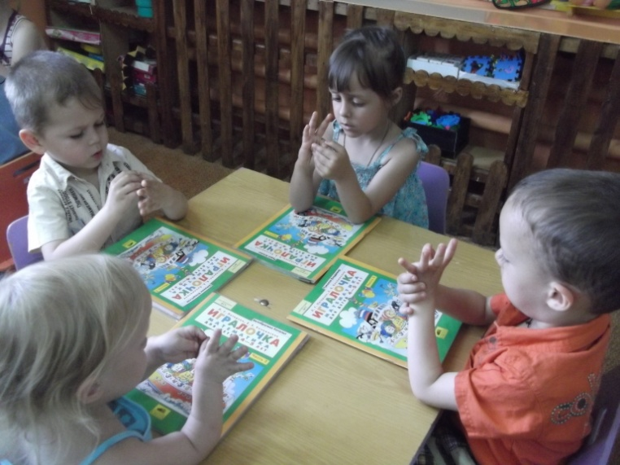
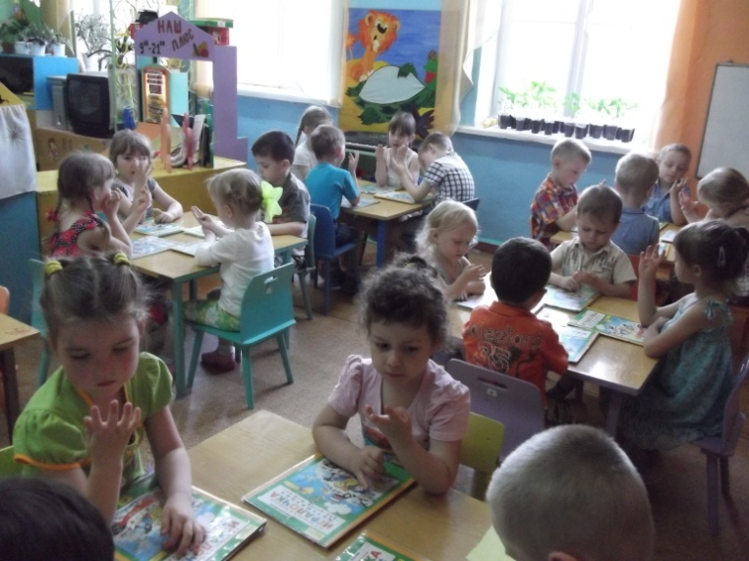
Пальчиковая гимнастика
Известный педагог В.А. Сухомлинский сказал:
«Ум ребенка находится на кончиках его пальцев», «Рука – это инструмент всех инструментов», - заключал еще Аристотель.
«Рука – это своего рода внешний мозг», - писал Кант.
Конкурс «Призвание – учить!»

Slide 10
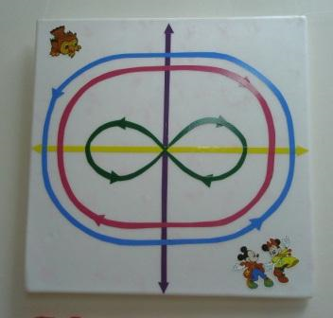
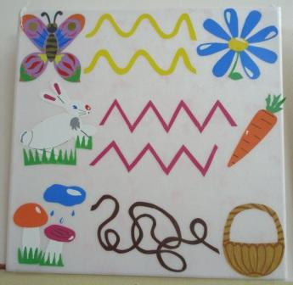
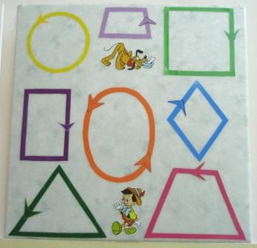
Офтальмотренажеры
Гимнастика для глаз
Гимнастика для глаз используется в профилактических и оздоровительных целях, чтобы предупредить зрительное утомление у детей во время занятий.
«Стрелочки» «Дорожки» «Геометрические фигуры»
Конкурс «Призвание – учить!»

Slide 11
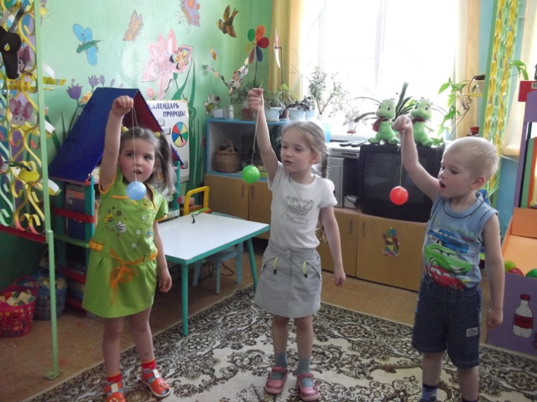
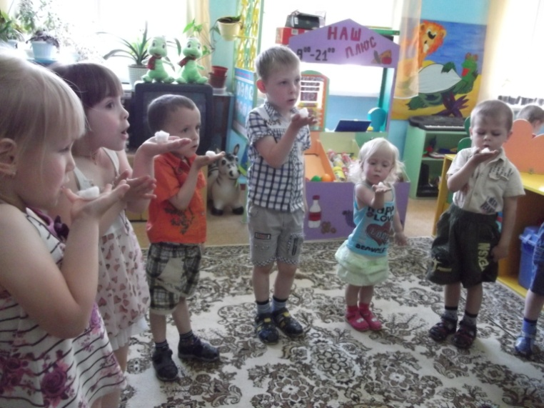
Дыхательная гимнастика
Цель дыхательной гимнастики увеличить объем дыхания, нормализовать его ритм, выработать плавный, длительный, экономный выдох. Дыхательные упражнения улучшают деятельность дыхательной мускулатуры, усиливают обменные и восстановительные процессы. Кроме того дыхательные упражнения позволяют развить сильную воздушную струю, которая необходима для правильной речи.
Конкурс «Призвание – учить!»

Slide 12
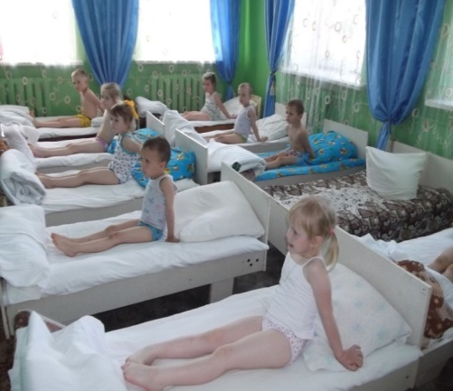
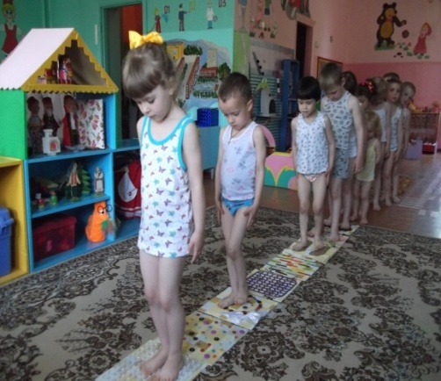
Бодрящая оздоровительная гимнастика Бодрящая гимнастика проводится ежедневно после дневного сна 5-10 мин. В её комплекс входят упражнения на кроватках на пробуждение, ходьба по коврикам «здоровья» и др.
Конкурс «Призвание – учить!»

Slide 13
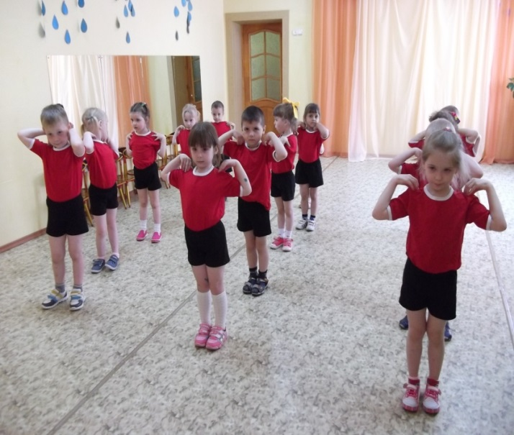
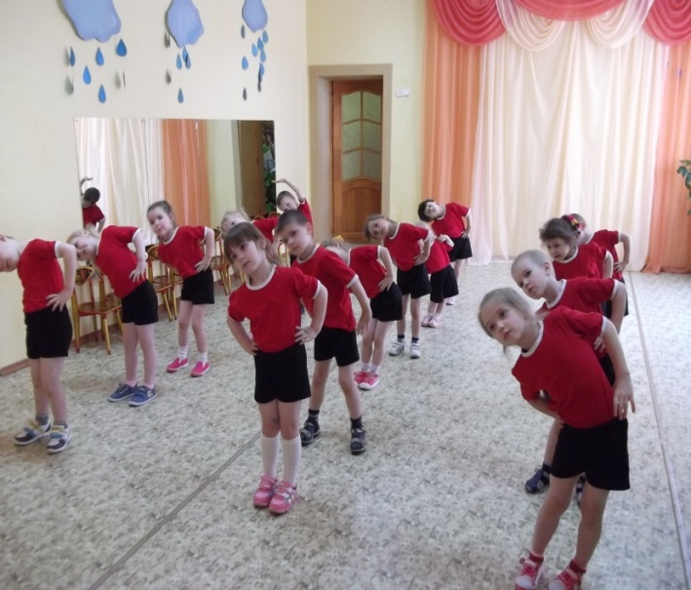
Технологии обучения здоровому образу жизни
Утренняя гимнастика
Цель: Способствовать укреплению здоровья детей и пробуждению организма для нормальной жизнедеятельности.
Задачи:
- создать радостный эмоциональный подъём, «разбудить» организм ребёнка, настроить на действенный лад
- воспитывать привычку к ежедневным физическим упражнениям
- развивать все группы мышц, координацию движений. Силу и выносливость
-воспитывать умение одновременно начинать и своевременно заканчивать упражнения под музыку
Конкурс «Призвание – учить!»

Slide 14
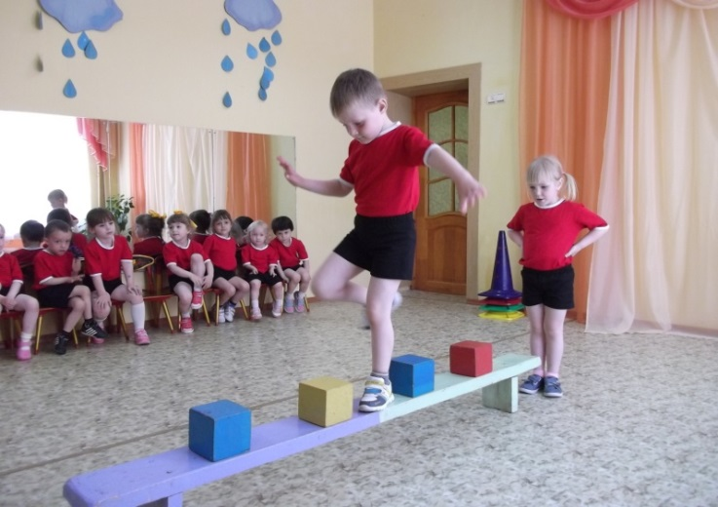
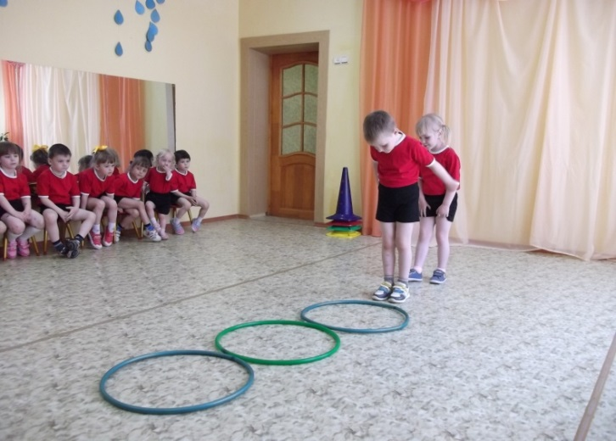
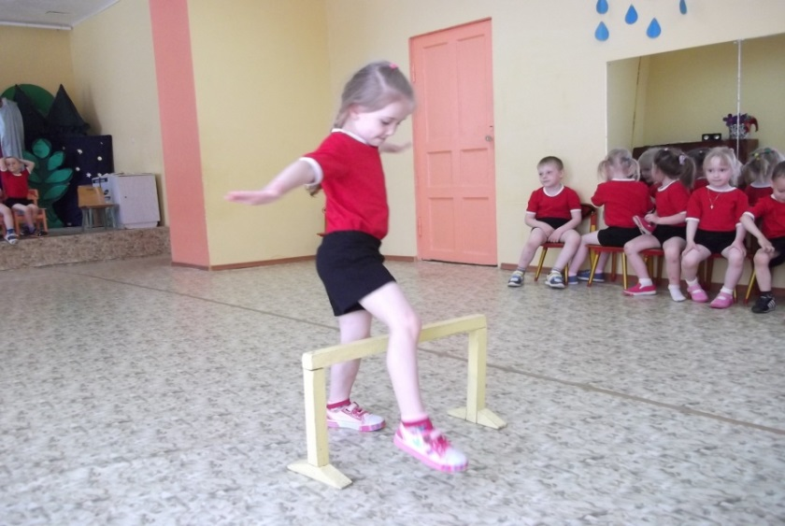
Физкультурные занятия Особое внимание в ДОУ уделяется физкультурным занятиям, как одному из важнейших условий воспитания здорового ребенка.
Конкурс «Призвание – учить!»

Slide 15
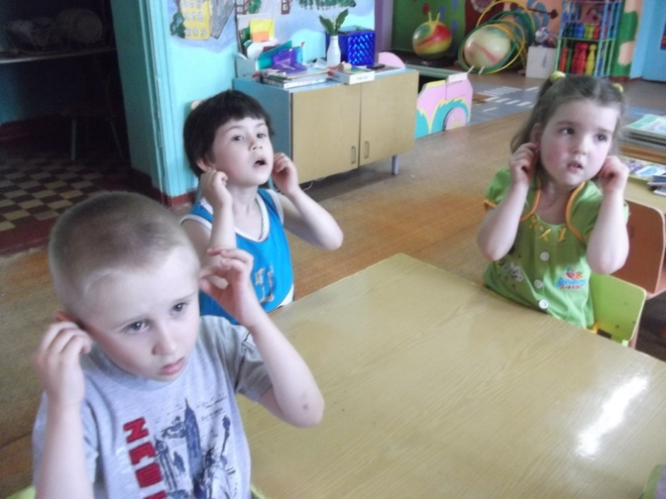
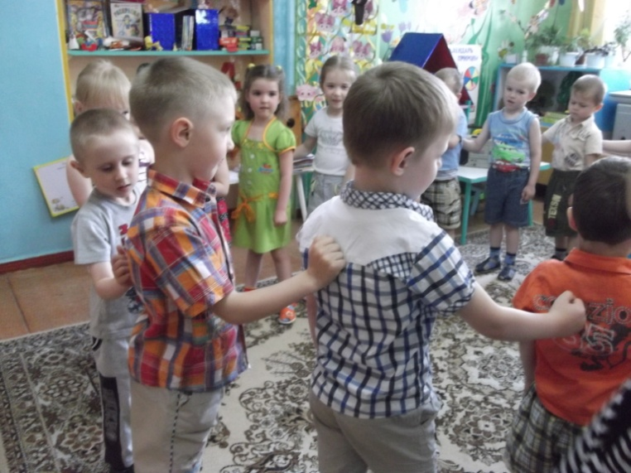
Массаж, самомассаж Цели :Игровой самомассаж способствуют укреплению различных групп мышц, развитию сердечно - сосудистой, дыхательной, нервной системы, физических качеств (ловкость, быстрота, выносливость), развивают ритмичность, координацию движений, ориентировку в пространстве, содействуют закаливанию; они способствуют воспитанию товарищеской взаимопомощи, согласованности действий в коллективе.
Конкурс «Призвание – учить!»

Slide 16
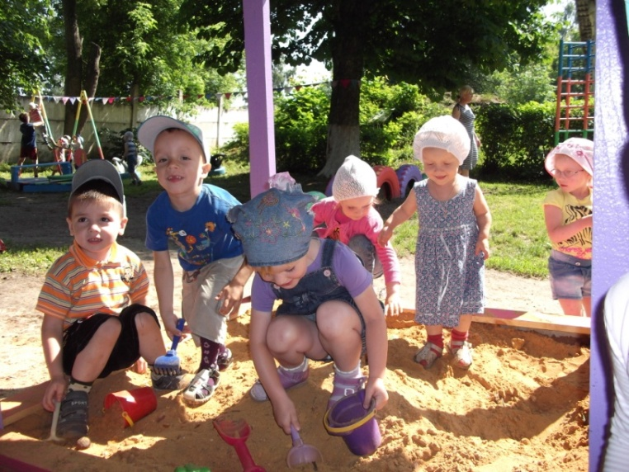
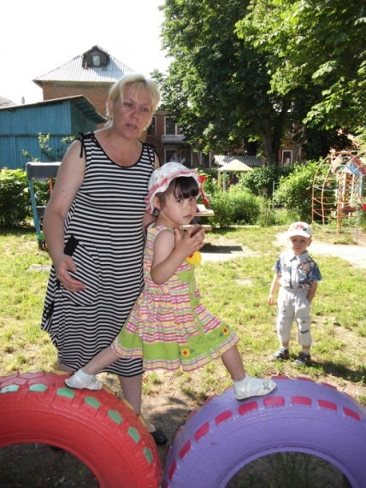
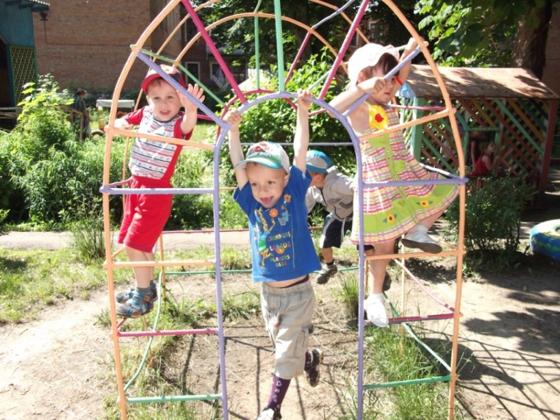
Активный отдых
Конкурс «Призвание – учить!»

Slide 17
Здоровьесберегающие образовательные технологии, используемые в работе с родителями
Конкурс «Призвание – учить!»
Консультации.
Рекомендации и беседы с родителями по поводу профилактики болезней, соблюдения личной гигиены, пользе дополнительных прогулок и занятий в различных спортивных секциях.
Нетрадиционные формы работы с родителями, практические показы (практикумы).
Совместные акции: спортивные праздники, дни здоровья;
Памятки, буклеты из серии «пальчиковая гимнастика», «как правильно закаливать ребенка?».
Дни открытых дверей. Анкетирование.
Папки-передвижки.
Родительские собрания.

Slide 18
Принципы здоровьесберегающих технологий
Конкурс «Призвание – учить!»
Принцип «не навреди!».
Принцип сознательности и активности.
Непрерывности здоровьесберегающего процесса.
Систематичности и последовательности.
Принцип доступности и индивидуальности.
Всестороннего и гармонического развития личности.
Системного чередования нагрузок и отдыха.
Постепенного наращивания оздоровительных воздействий.
Возрастной адекватности здоровьесберегающего процесса.

Slide 19
Здоровье – это состояние
полного физического, психического
и социального благополучия,
а не просто отсутствие болезней или
физических дефектов.
(ВОЗ)
Будьте здоровы душой и телом!
Конкурс «Призвание – учить!»

